Slide 1
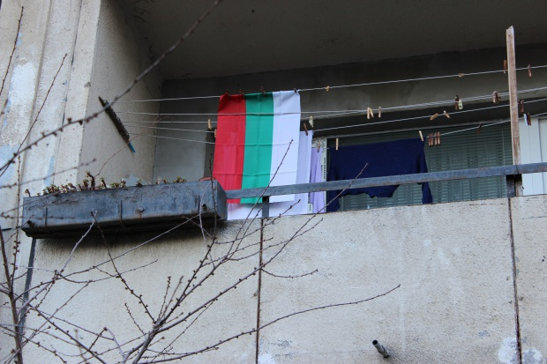
„Развалиха я тая държава“
Изготвили: Massive mess

Slide 2
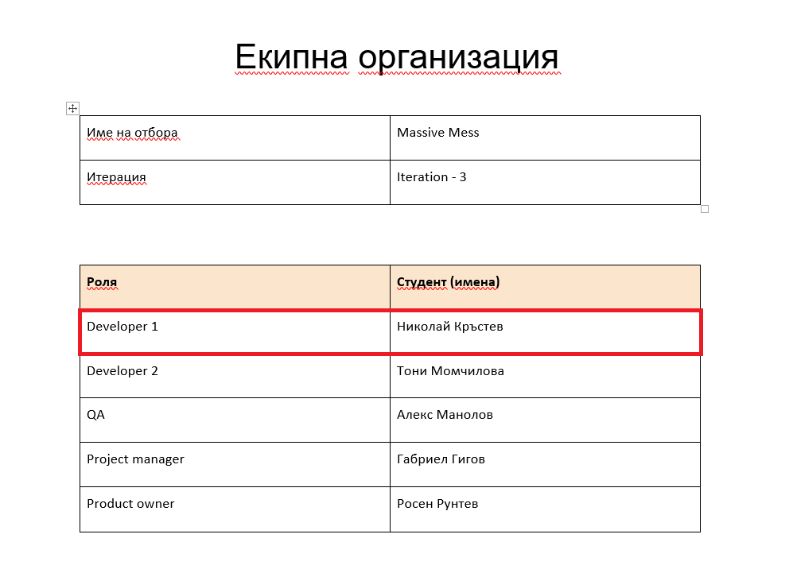

Slide 3
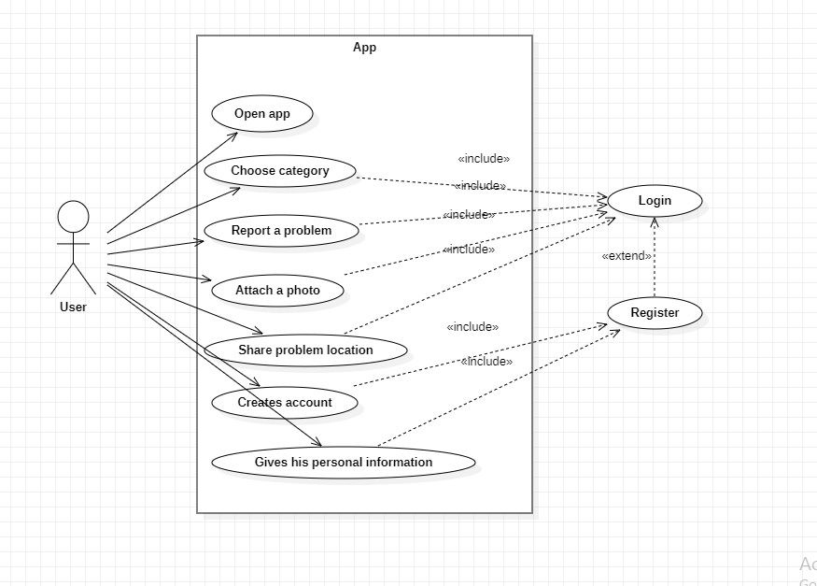
UseCase Diagram

Slide 4
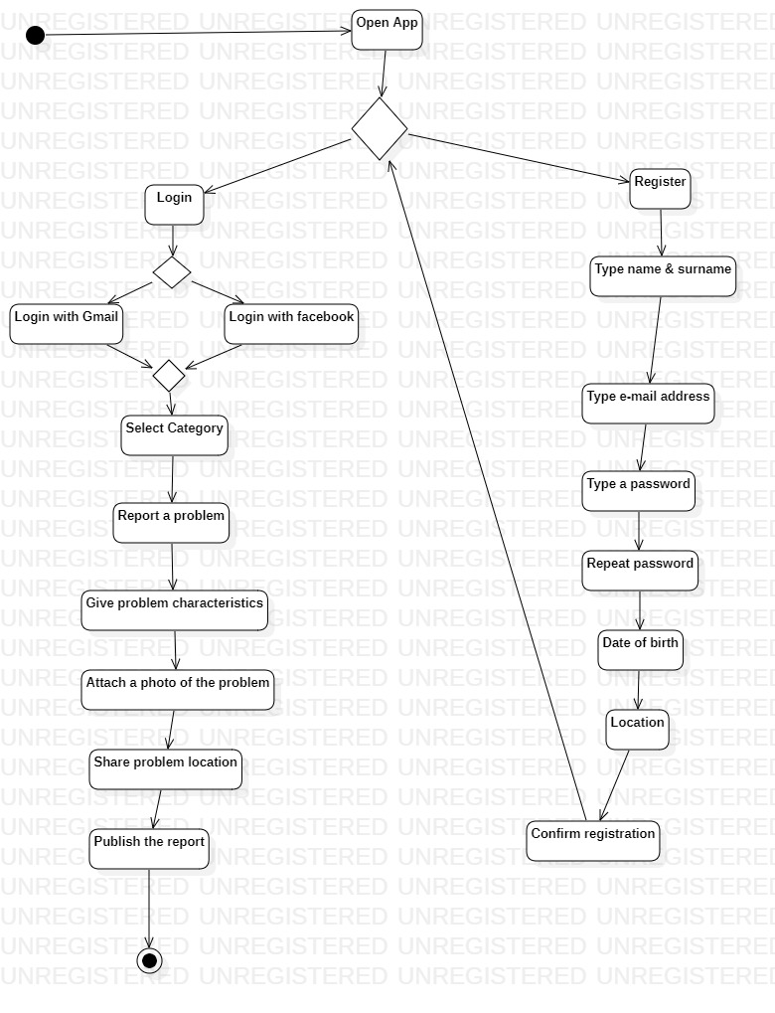
Activity Diagram

Slide 5
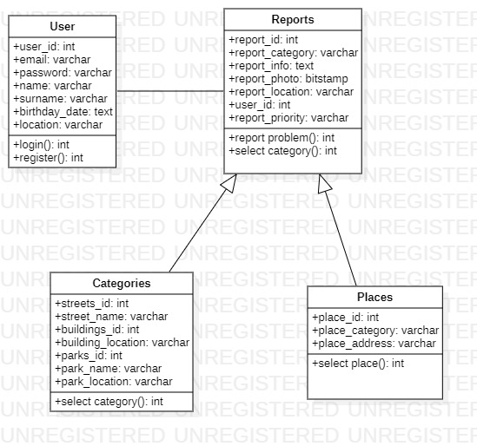
Class Diagram

Slide 6
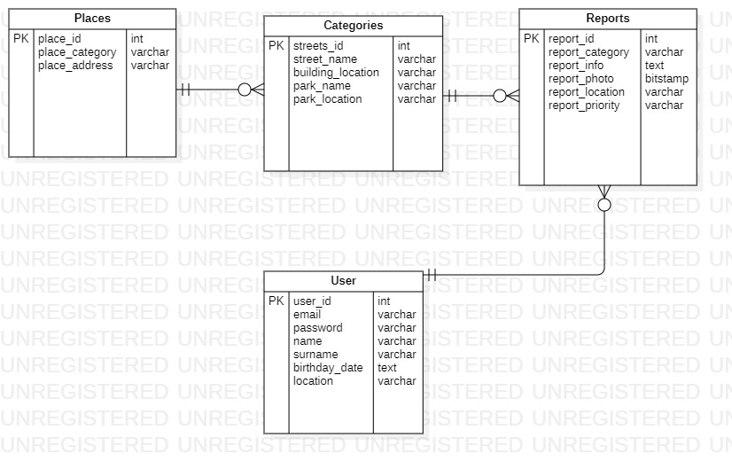
Entity-Relationship Diagram

